Slide 1

UBND PHƯỜNG TÍCH LƯƠNG
TRƯỜNG TIỂU HỌC PHÚ XÁ
CHÀO MỪNG
QUÝ THẦY CÔ GIÁO VỀ DỰ GIỜ THĂM LỚP
MÔN TOÁN
Giáo viên : Nguyễn Thu Hà
Năm học: 2025 – 2026

Slide 2





Slide 3
Thứ Tư ngày 12 tháng 11 năm 2025
Toán:
Bài 22: Luyện tập

Slide 4
Luyện tập

Slide 5


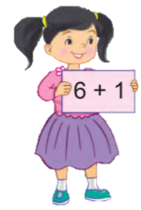
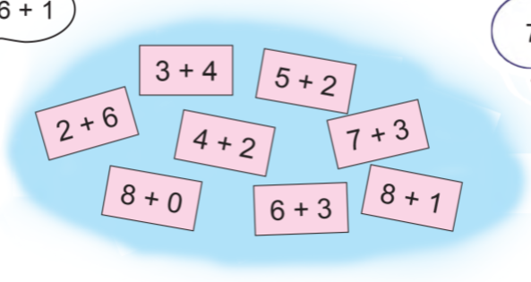
1
Tìm kết quả của mỗi phép tính :
1
7
6 + 1

Slide 6



TRÒ CHƠI: “ĐỐ VUI”

Slide 7
1
Tìm kết quả của mỗi phép tính :
1
7
6 + 1

Slide 8

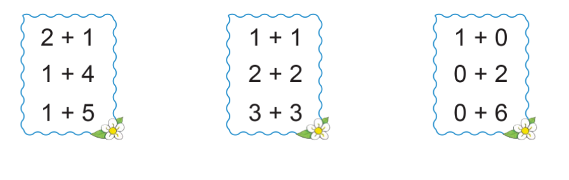
1
Tìm kết quả của mỗi phép tính:
8
7
5 + 2 = …..
2 + 6 = …..
3 + 4 = ….
7
9
8
10
6 + 3 = …..
7 + 3 = ….
8 + 1 = …..
8 + 0 = …..
4 + 2 = …..
9
6

Slide 9
2
Tính nhẩm :
8
10
9
9
8
8
7 + 1 = …..
5 + 4 = …..
8 + 2 = …..
9 + 1 = …..
4 + 4 = …..
2 + 7 = …..
9 + 0 = …..
0 + 8 = …..
0 + 10 = …..
10
9
10

Slide 10
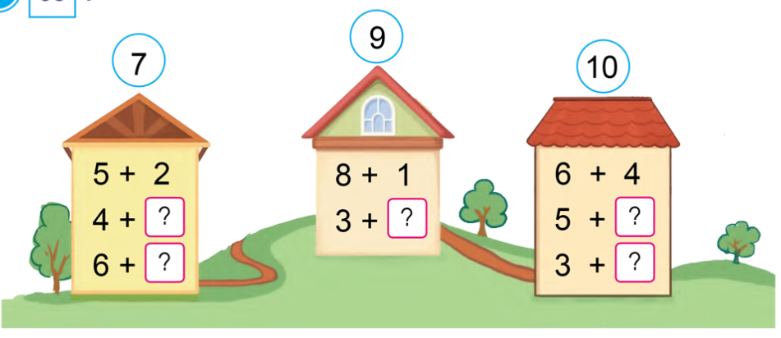
3
Số ?
3
6
?
?
?
5
1
7
?
?

Slide 11
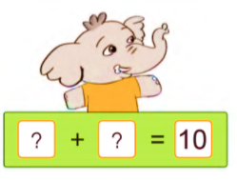
4
a) Viết các phép cộng có kết quả là 10 từ những thẻ số sau :
3
0
6
8
9
2
4
10
1
7
5
5
9 + 1 = 10
7 + 3 = 10
5 + 5 = 10
1 + 9 = 10
3 + 7 = 10
10 + 0 = 10
8 + 2 = 10
6 + 4 = 10
0 + 10 = 10
?
?
10
2 + 8 = 10
4 + 6 = 10

Slide 12

4
b) Viết phép tính thích hợp với tranh vẽ :
3
8
5
+
=

Slide 13
Vận dụng

Slide 14



Kể các tình huống trong thực tế liên quan đến phép cộng
trong phạm vi 10.
? ? ?

Slide 15








Tạm biệt và hẹn gặp lại!

